Slide 1

Помощь.ru
Подготовила:
Елизавета Полтавина
Апрель 2021

Slide 2

Идея проекта
Найди помощь в любой области
Помощь.ру - это сервис, который предоставляет помощь в самых разных сферах. От помощи в дизайне, программировании до составления сюжета для вашего видео!

Slide 3
Дизайн и верстка
Дизайн и верстка взяты с темы marshmallow
Использование фреймворка bootstrap
Реализация анимации с помощью библиотек js
Адаптировано под мобильные устройства

Slide 4
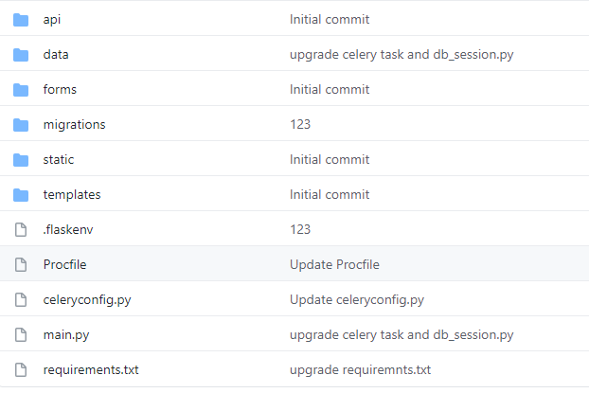
Структура
api – папка с api для проекта
data – содержит модели бд и файлы запуска с подключением сессии
forms – включает в себя все формы, которые есть на сайте
migrations – миграции бд
static – все статические файлы
.flaskenv – содержит переменную окружения flask(для работы команд по типу flask dv init)
Procfile – файл для загрузки heroku.
celeryconfig – настройки celery
main – основной файл со всеми обработчиками страниц

Slide 5
Использование celery – главная боль проекта
Проект содержит фоновые задачи, которые реализованы с помощью модуля celery.
В качестве брокера сообщений используется redis бд, размещенная на redislabs
Фоновые задачи
Основные проблемы
При отправлении жалобы пользователя на чужой ответ, программа через 60 секунд проверяет, что если кол-во жалоб превосходит кол-во оценок на ответ, тогда он удаляется и запись снова становится открытой, иначе нет
Запись с просьбой о помощи можно редактировать в течение 20 секунд, после того как на нее ответят. Также и у того, кто отвечает, он может редактировать свой ответ, пока не истечет время.
Celery трудно было запустить на windows.
Установка redis невозможна без установки менеджера пакетов на windows
Celery нужно конфигурировать в отдельном файле
Для запуска worker-а для windows нужно было установить доп. модуль gevent

Slide 6
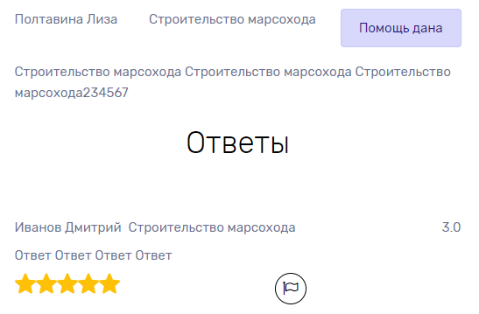
Ajax – главная прелесть проекта
Главной задачей ajax является обработка POST запросов без обновления страницы.
1. Обработка запроса с выставлением оценки на ответ пользователя. Оценка сразу отправляется на сервере и без перезагрузки страницы мы видим как изменится рейтинг
2. Обработка жалобы, она сразу отправляется на сервер и также без перезагрузки страницы высвечивается сообщение, что жалоба отправлена

Slide 7
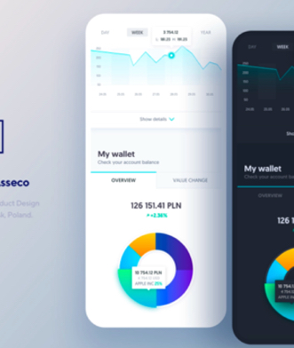

Использованные модули
Celery, Flask, flask-login, flask-migrate, flask-restful, flask-wtf, json, requests, time.sleep, hashlib, uuid, sqlalchemy.

Slide 8
Спасибо за внимание

